Slide 1
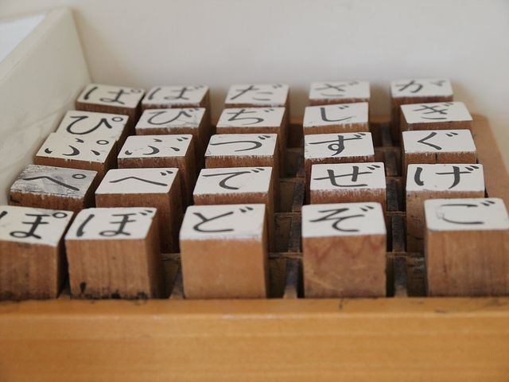
일본의 언어와
번역의 문화
텍스트를 입력하십시오
일본어일본학과22002098 김소영

Slide 2
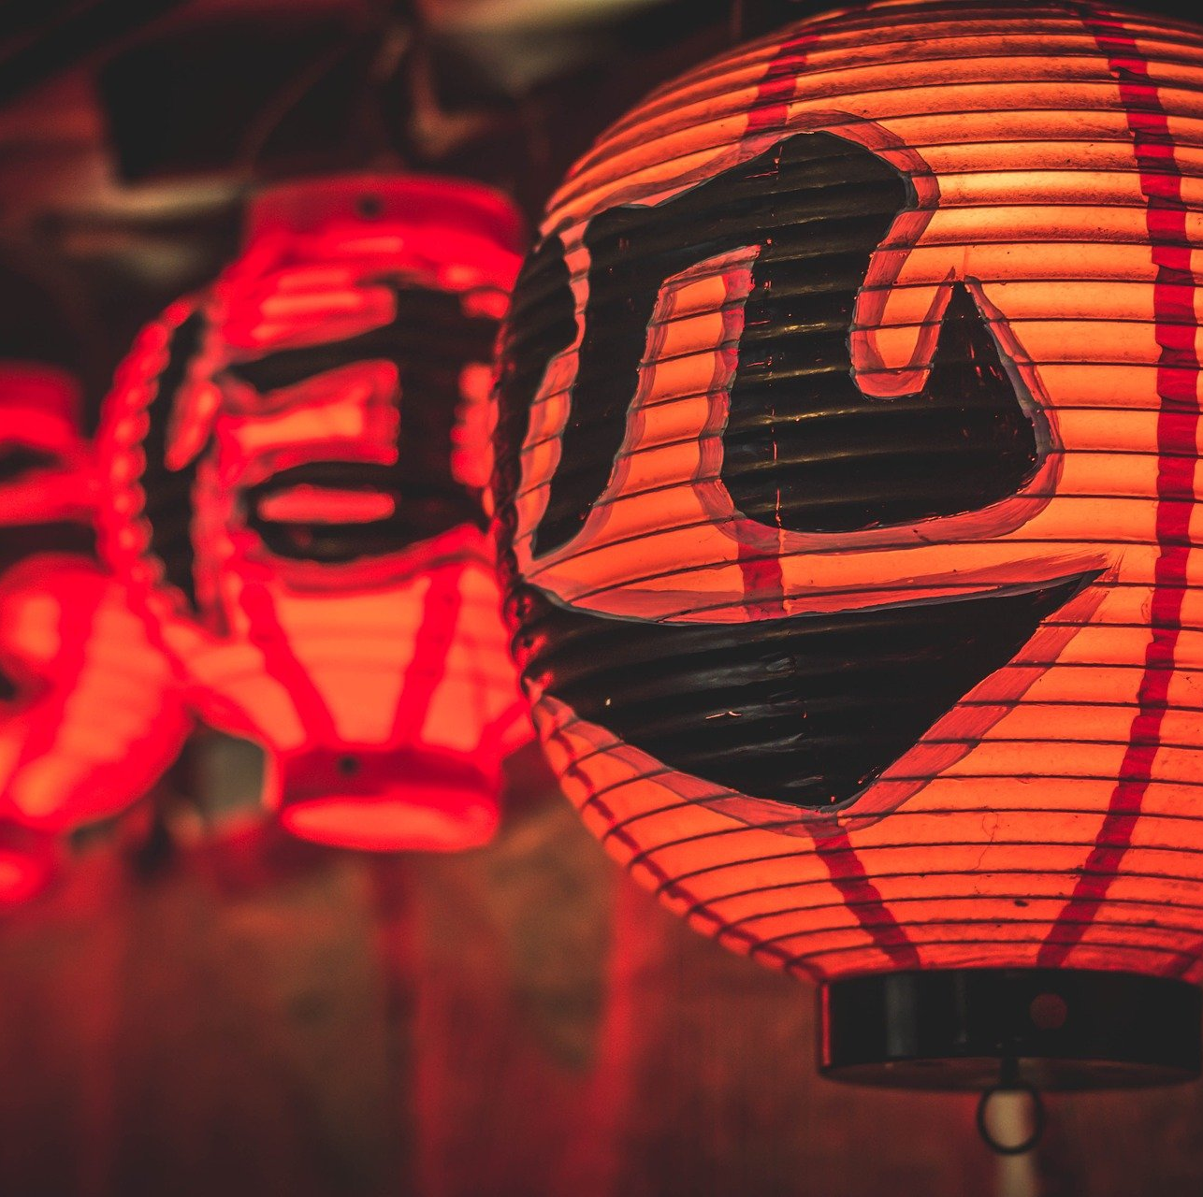
목차
Ⅰ. 일본의 언어 문화
1. 일본의 문자 언어
2. 현재의 일본어
Ⅱ. 일본의 번역 문화
1. 번역의 역사
2. 다양한 번역 방법

Slide 3
Ⅰ. 일본의 언어 문화
1. 일본의 문자 언어

Slide 4

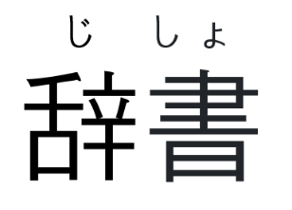
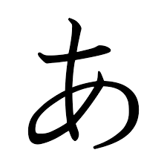

Ⅰ. 일본의 언어 문화
1. 일본의 문자 언어
(1) 히라가나
일본의 표기 문자 중 하나.
현재 일본에서 가장 기본적인 글자.
한자의 훈독 표기
둥근 문체로 친근한 이미지 소유
교육기관에서 제일 처음 배우게 되는 문자

Slide 5
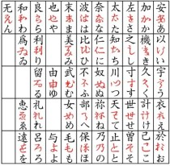
Ⅰ. 일본의 언어 문화
1. 일본의 문자 언어
(2) 히라가나의 역사
<만요가나>
히라가나와 가타카나의 기반이 된 문자.
가나의 일종으로, 주로 고대 일본어를 표기하기 위해 한자의 음을 빌려 쓴 문자.
『만엽집』의 표기에 만요가나가 사용되어 이러한 이름이 됨.

Slide 6
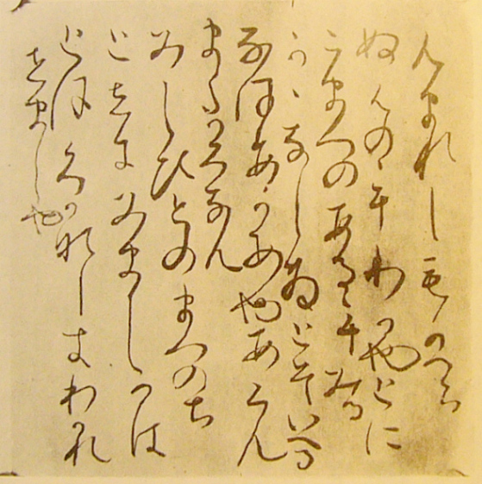
Ⅰ. 일본의 언어 문화
1. 일본의 문자 언어
(2) 히라가나의 역사
헤이안 시대 이후, 히라가나가 탄생함.
여성들이 주로 사용한 문자라는 의미로, '온나데(女手)' 로 불림.
히라가나로 쓰인 최초기의 문학작품,
기노 쓰라유키의 <도사 일기>는 작가가 여성에 이입해 쓴 것.

Slide 7
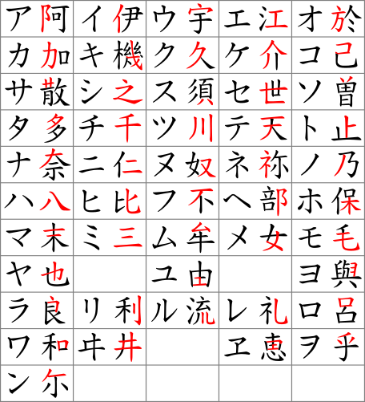
Ⅰ. 일본의 언어 문화
1. 일본의 문자 언어
(3) 가타카나
일본어 표기 문자 중 하나
외래어나 외국의 인명ㆍ지명 등 고유명사를 나타낼 때 주로 사용
난해한 한자나 다른 한자와의 혼동, 보기 어려운 한자의 사용 대신 가타카나를 표기
가타카나의 기원

Slide 8
Ⅰ. 일본의 언어 문화
2. 현재의 일본어

Slide 9
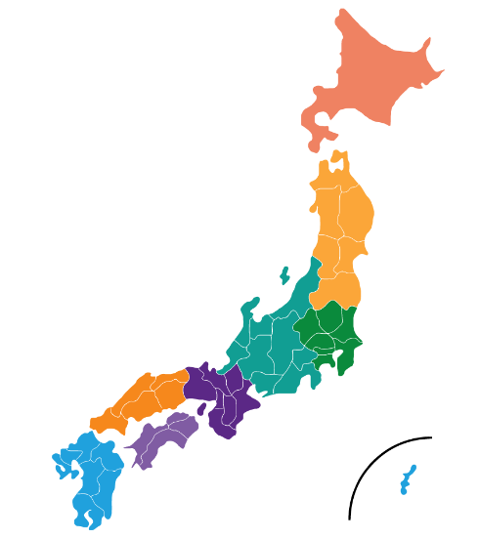
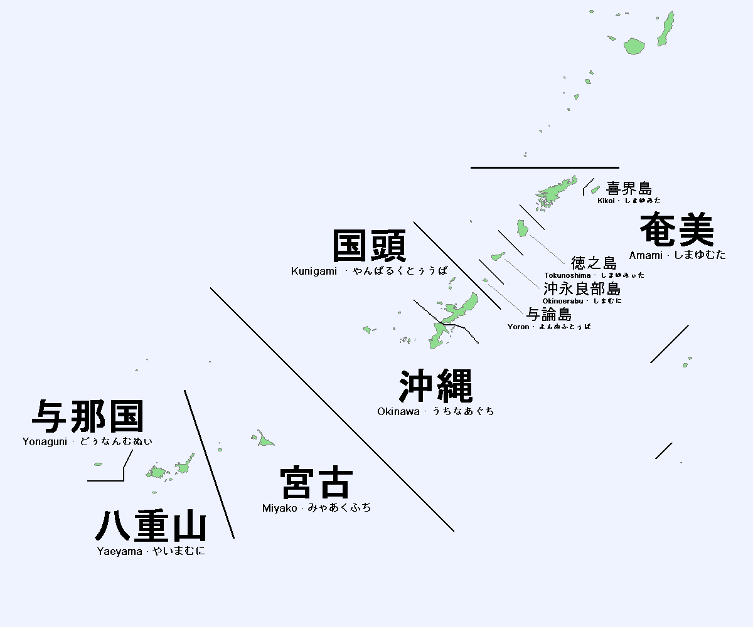
Ⅰ. 일본의 언어 문화
2. 현재의 일본어
(1) 일본의 방언
일본의 방언은 지역마다 큰 차이가 있음.
메이지 시대 이후, 도쿄의 방언을 기초로 표준어의 확립이 이루어짐.
이것을 기준으로 지방의 방언을 저해하고 부정적으로 받아들임.
이후 공통어와 방언의 공존이 모색되었지만, 실제로는 각지의 전통적인 방언은 급속하게 쇠퇴함.
본토 방언
류큐 방언

Slide 10
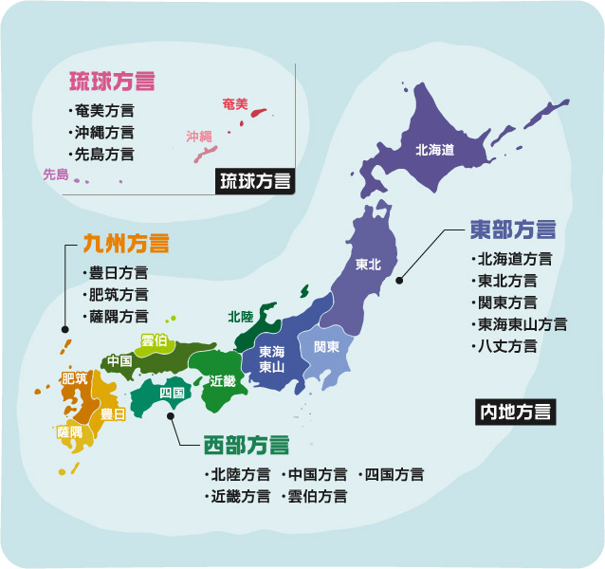
Ⅰ. 일본의 언어 문화
2. 현재의 일본어
(1) 일본의 방언
방언이 지역마다 세분화 되어있음.

Slide 11
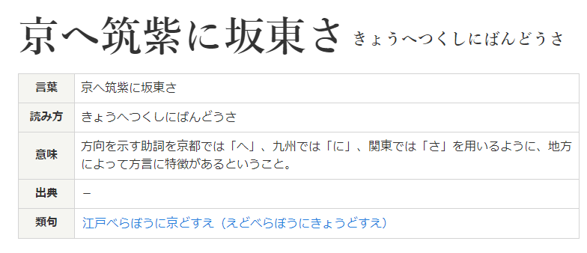
Ⅰ. 일본의 언어 문화
2. 현재의 일본어
(２) 일본 방언의 역사
헤이안 시대부터 가마쿠라 시대에 걸친 문헌에서는 지방의 언어가 거칠고 촌스럽다고 하는 데 그쳐, 소수의 어휘만 기록이 될 뿐 방언의 전체상은 불분명함.
전국시대 이후 각지의 방언이 드러난 서적이 나타나기 시작함. 『京へ筑紫に坂東さ』라는 속담이 있어, 당시 중앙과 큐슈, 히가시쿠니의 3개의 방언권이 존재하였음을 말해 줌.
메이지 시대 말의 통일이 요구되자 도쿄 방언을 바탕으로 표준어를 확립하여 보급하려는 움직임이 일어 남.

Slide 12
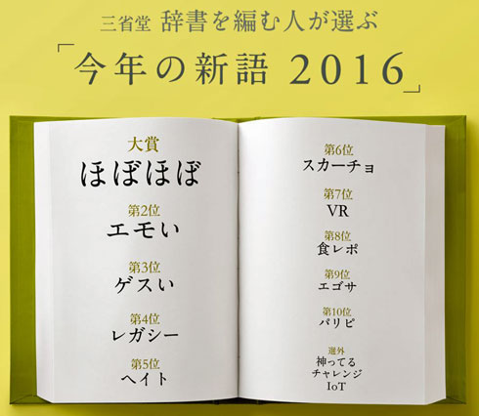
Ⅰ. 일본의 언어 문화
2. 현재의 일본어
(3) 젊은 세대의 언어
일본어의 변화에 대한 비판의 화살은 종종 젊은 세대로 향함.
젊은 세대는 구세대가 사용하지 않았던 언어 및 언어 습관을 활발하게 창출하여, 때로는 위 세대가 위화감을 느끼게 됨.

Slide 13
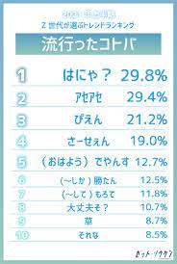
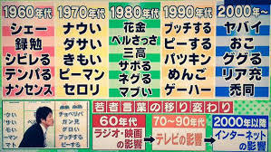
Ⅰ. 일본의 언어 문화
2. 현재의 일본어
(3) 젊은 세대의 언어

Slide 14
Ⅱ. 일본의 번역 문화
1. 번역의 역사

Slide 15
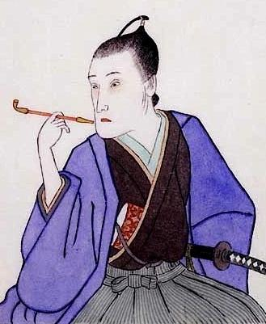
Ⅰ. 일본의 번역 문화
1. 번역의 역사
일본은 고대 이후 인접한 국가인 중국의 문헌을 번역하여 익히고 문명 수준을 향상해옴.
1774년 해체 신서 번역 출판을 계기로 하여 18세기 후반 이후 활발하게 유럽의 문헌이 번역됨.
이와 같은 번역은 일본과 유일하게 통상관계가 있었던 네덜란드의 언어로 이루어짐.
이러한 이유로 번역자하고 불리었으며 서양과학을 익힌 학자들은 난학(네덜란드학)자라고 부름.
에도시대의 난학자 히라가겐나이의 초상

Slide 16
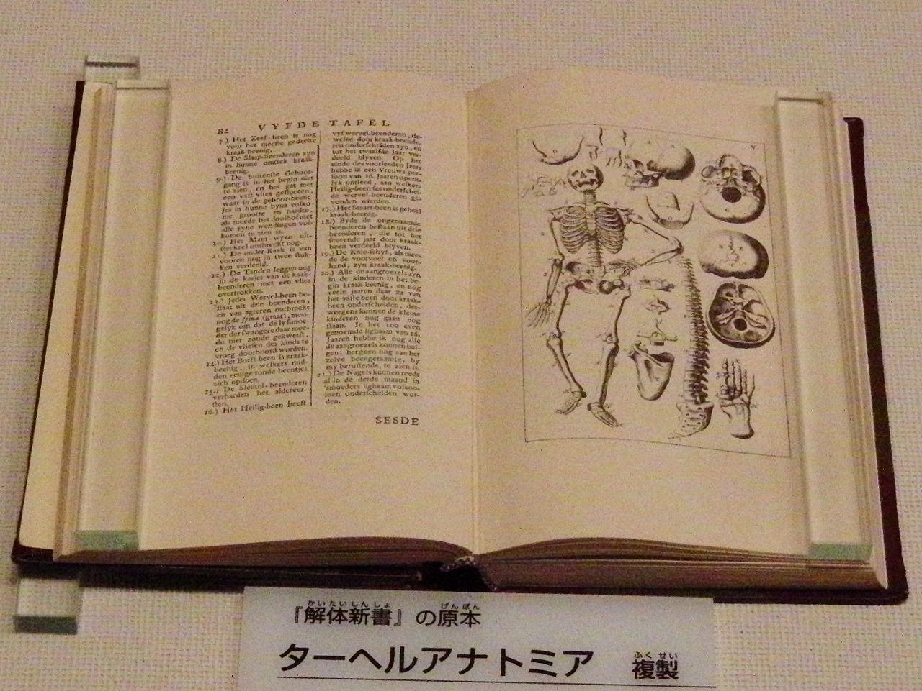
Ⅰ. 일본의 번역 문화
1. 번역의 역사
에도 막부가 몰락하고 메이지 유신이 일어나면서 이러한 움직임이 가속화됨.
네덜란드어뿐만 아니라 영어와 프랑스어 등이 번역되기 시작함.
다양한 번역 문헌이 한자어의 형태로 고안이 되어, 이른바 일본식 한자어로 활발히 유통됨.

Slide 17
Ⅱ. 일본의 번역 문화
2. 다양한 번역 방법

Slide 18
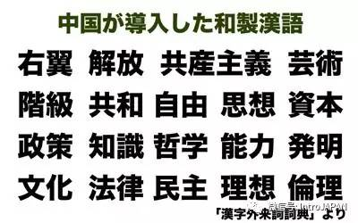
Ⅰ. 일본의 번역 문화
2. 다양한 번역 방법
(1) 일본식 한자어(和製漢語)
일본식 한자어(和製漢語): 일본에서 일본인에 의해 만들어진 한자(중국)어
중국을 통한 문헌의 교류가 활발하여 '일본식 한자어' 가 생김.
고전 중국어의 조어법에 의거하면서도, 일본어 특유의 요소를 섞어 만든 조어.
에도 막부 말기 이후 서유럽의 개념을 나타내기 위해 번역 차용어로 만들어짐.

Slide 19
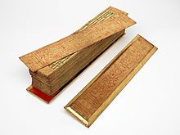
Ⅰ. 일본의 번역 문화
2. 다양한 번역 방법
(2) 중역 번역
중역: 다른 언어로 번역된 글을 참조하여 다른 언어로 거듭 번역하는 방법
A언어→X언어→B언어 순서로 번역이 된다고 했을 때, A→B언어를 하기 어려울 때 주로 이루어짐.
종교 서적을 번역할 때, 불전을 산스크리트어에서 한나라 권 언어로 번역을 한 뒤, 일본어로 번역함.

Slide 20
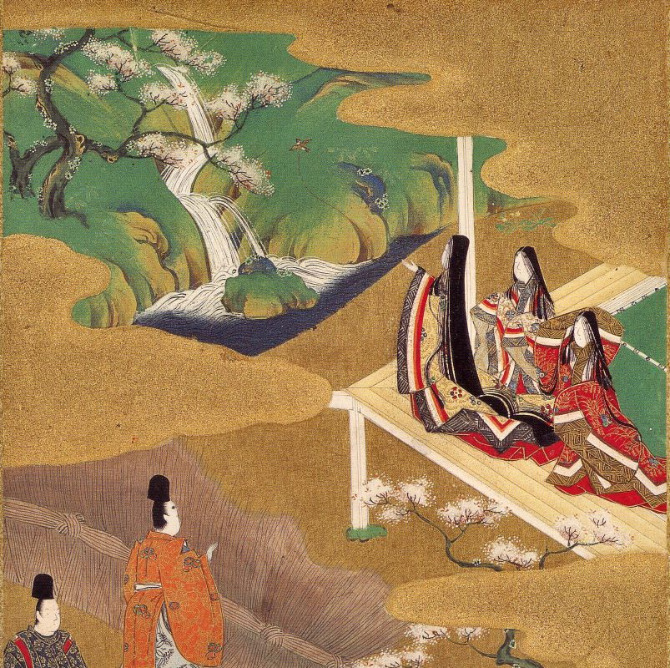
감사합니다.

